Slide 1

LA VIGILANCE METEOROLOGIQUE

Slide 2
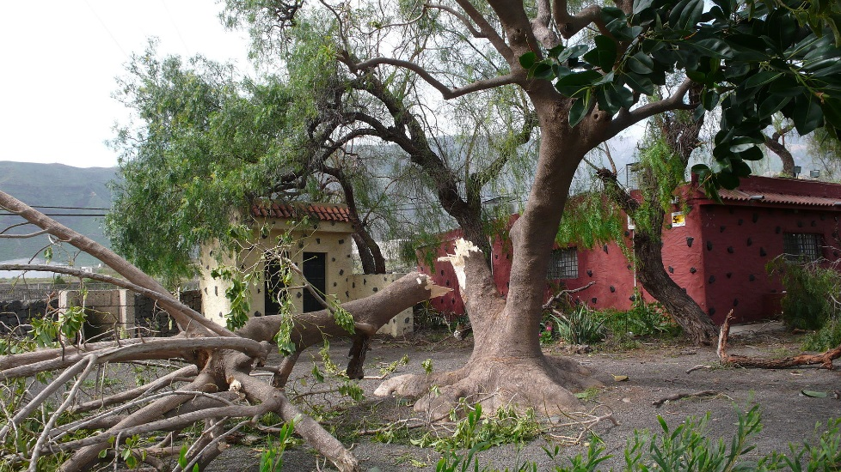
INTRODUCTION
L’objet de cette séquence est d’améliorer vos connaissance sur la vigilance météorologique dans l’objectif d’augmenter vos performances en qualité de chef de groupe et/ou d’officier d’encadrement en vous permettant de savoir où obtenir
les informations de prévision météorologique.
École Nationale Supérieure des Officiers de
Sapeurs-Pompiers

Slide 3
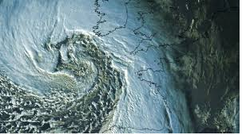
École Nationale Supérieure des Officiers de
Sapeurs-Pompiers
Connaître la vigilance météorologique

Slide 4
Objectifs :
Faire adopter une posture de vigilance de la part de la population.
Mettre en alerte les acteurs de la sécurité civile pour leur permettre d’anticiper la crise.
Avec un découpage départemental, adapté aux structures de planification et de gestion de crise.
Création :
1er octobre 2001
Amélioré suite aux multiples catastrophes ayant touchés la France
Origine de la vigilance

Slide 5
La vigilance en bref (métropole)
Un avertissement clair à l’échelle départementale sur l’occurrence d’un phénomène dangereux dans les prochaines 24h.
4 niveaux de vigilance
Une carte actualisée a minima deux fois par jours (6h et 16h)
Une couverture de paramètres et 9 dangers météorologiques
Vert
Jaune
Orange
Rouge

Slide 6
Les niveaux de vigilance
Pas de vigilance particulière
Aucun risque particulier au regard de la sécurité civile
Vert
Pour en savoir plus :
http://vigilance.meteofrance.com

Slide 7
Les niveaux de vigilance
Soyez attentifs :
Informe sur des risques habituels pour la saison sur le département concerné (orage d’été, mistral …)
Les conseils de comportement invite à la prudence en cas de pratique d’activité sensible aux risques météorologiques
Sollicitation locale des moyens de sécurité civile
Jaune
Pour en savoir plus :
http://vigilance.meteofrance.com

Slide 8
Les niveaux de vigilance
Soyez très vigilant :
des phénomènes dangereux qui nécessiteront la mobilisation d’acteurs publics et privés sont prévus.
La population est invitée à la prudence et a se tenir au courant de l’évolution de la situation et suivez les conseils de sécurité émis par les pouvoirs publics.
Mise en place progressive d’actions conforme au dispositif ORSEC.
Orange
Pour en savoir plus :
http://vigilance.meteofrance.com

Slide 9
Les niveaux de vigilance
Une vigilance absolue s'impose :
Des phénomènes dangereux d’intensité exceptionnelle qui nécessiteront la mobilisation des acteurs publics et privés sont prévus
La population est invitée à la vigilance absolue, à se tenir régulièrement informé de l’évolution de la situation et respectez impérativement les consignes de sécurité émises par les pouvoirs publics.
Mise en œuvre d’un dispositif de crise avec la plus grande anticipation possible
Rouge
Pour en savoir plus :
http://vigilance.meteofrance.com

Slide 10









Les 9 dangers météorologiques
Les conseils et bons comportements à adopter en fonction des phénomènes son disponible sur le site vigilance.meteofrance.com

Slide 11
Les 9 dangers Météorologiques
Lire le bulletin de vigilance associé
Le bulletin informe sur :
L’évolution du phénomène
Sa trajectoire
Son intensité
Sa durée estimée
Les conséquences possibles
Les conseils et bons comportements
Les conseils et bons comportements à adopter en fonction des phénomènes son disponible sur le site vigilance.meteofrance.com

Slide 12





Les seuils de mise en vigilance
Qui établi la vigilance ?
Météo-France et ses partenaires en fonction des phénomènes
  le SCHAPI : Service Central d’Hydrométéorologie
  et d’Appui à la Prévision des Inondations
  L’InVS
  Le SHOM
  Service hydrographique et océanographique de la Marine
  DGPR Direction Générale de la Prévention
  des Risques

Slide 13
Les seuils de mise en vigilance
Ce sont des seuils biométéorologiques dans la quasi-totalité des phénomènes
Vent violent
Fonction de la vitesse du vent
Orage
Fonction de l’activité électrique
Intensité des phénomènes
Neige-verglas
fonction de la région,
de la durée et
de l’intensité du phénomène
Avalanche
Réalisé a partir de nombreux acteurs et paramètres
Canicules
Fonction de l’indice biométéorologique (IBM) maximal et minimal pris pour les préfecture de chaque département
Grand froid
Fonction des températures et surtout des températures ressenties
Submersion marine
Hauteur de la marée
Intensité de la houle
Force des vents en mer
En fonction des courants

Slide 14
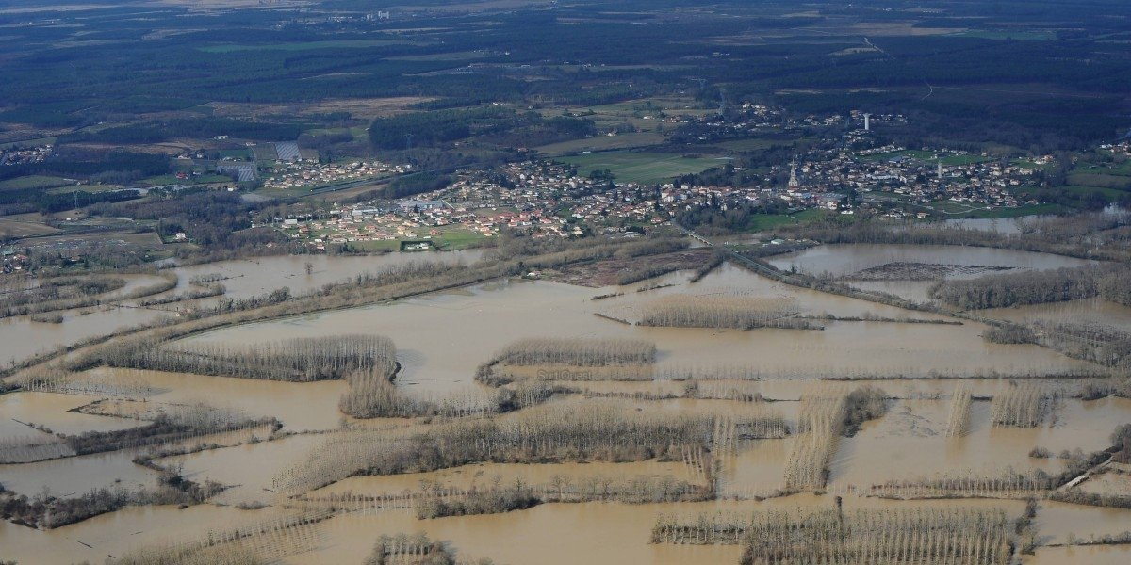
École Nationale Supérieure des Officiers de
Sapeurs-Pompiers
Connaître la vigilance hydrologique ou vigilance crue

Slide 15
La vigilance crues
Une surveillance du niveau des cours d’eau métropolitains :
Vert : Pas de vigilance particulière requise
Jaune : Risque de crue génératrice de débordements et de dommages localisés ou de montée rapide et dangereuse des eaux, nécessitant une vigilance particulière notamment dans le cas d'activités exposées et/ou saisonnières
Orange : Risque de crue génératrice de débordements importants susceptibles d'avoir un impact significatif sur la vie collective et la sécurité des biens et des personnes.
Rouge : Risque de crue majeure. Menace directe et généralisée de la sécurité des personnes et des biens.

Slide 16
La vigilance crues
Une surveillance du niveau des cours d’eau métropolitains :
Par les SPC : Service de Prévision des Crues (23 en France)
Un service coordinateur le SCHAPI qui émet la carte de vigilance sur :
http://www.vigicrues.gouv.fr/
Mise en place de la vigilance « crue » en partenariat avec Météo-France

Slide 17
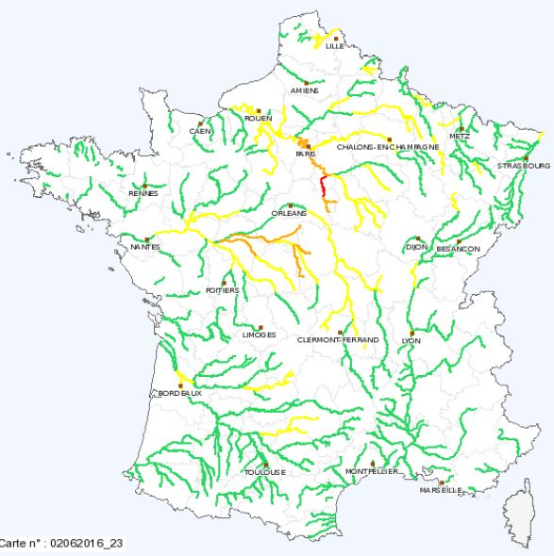
Exemple de carte de vigilance crue.

Slide 18
Le système
APIC-Vigicrue Flash
Système réservé aux gestionnaires de crise
  Mairies
  Préfectures
Envoie de message (SMS, message vocal, courriel)
toute les 15 minutes
En cas de précipitations intenses pour APIC
En cas de risque de crues torrentielles pour Vigicrue Flash
Le maire peut insérer dans la boucle 5 destinataires différents par moyen de communication.
Il peut être intéressant de se rapprocher du maire de la commune où se situe votre CS pour vous faire intégrer dans la boucle des appels.

Slide 19
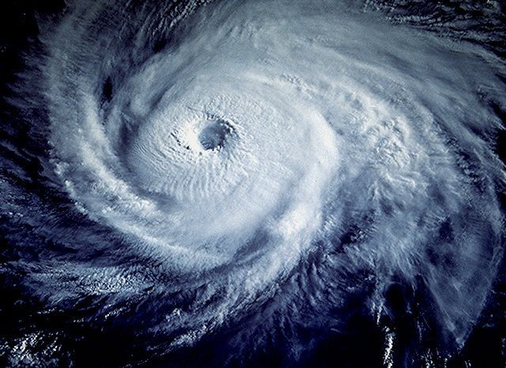
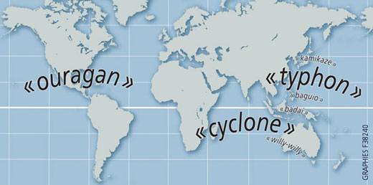
Les alertes cycloniques
Cas particulier :
En cas de risque cyclonique, la vigilance devient presque instantanément une alerte !
Cyclone = Ouragan = Typhon

Slide 20
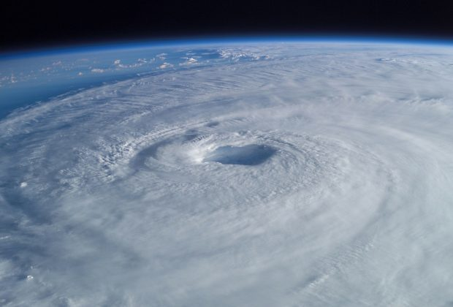
Les alertes cycloniques
Selon le territoire :
La procédure de vigilance « temps dangereux » aux Antilles-Guyane.
Sous l’égide OMM. (Organisation mondiale de la météorologie)

Slide 21
Les alertes cycloniques
Sur les territoires concernés 6 niveaux d’alerte cyclonique.
JAUNE : « Soyez attentifs ! »
ORANGE : « Préparez-vous ! »
ROUGE : « Protégez-vous ! » + vigilance cyclone tropical:
VIOLETTE : « Confinez-vous, ne sortez pas ! »
GRISE : « Restez prudents !»
VERTE : « Plus de dangers significatifs ou dangers s'éloignant ! »

Slide 22
Les alertes cycloniques
Dans les Antilles Française,
l’alerte cyclonique s’établie autour de cinq points principaux :
La mise en garde des services administratifs
Pas diffusée au public, le phénomène est encore situé à 72 h environ et que la probabilité qu'il touche la zone concernée est encore faible
La phase de vigilance
Déclenchée 48 h à 72 h avant l'arrivée probable du phénomène.
Diffusion au public par tous les moyens médiatiques disponibles et constitue pour chacun une mise en garde ;
La phase de pré-alerte
Le danger cyclonique est proche, 24 h à 36 h avant les vents violents
La population doit se préparer ;
La phase d'alerte
Déclenchée 6 h à 8 h avant les vents forts
Cessation de toute activité et la mise à l'abri immédiate de la population ;
La phase de confinement
Le cyclone passe sur zone
Toute circulation est interdite.

Slide 23
Sites utiles
http://vigilance.meteofrance.com/
http://vigilance.meteofrance.com/html/vigilance/guideVigilance/vigilance.html
http://vigilance.meteofrance.com/guide/dm_vent.html
http://vigilance.meteofrance.com/guide/consequence_conseil.html
http://www.meteo.fr/temps/domtom/antilles/pack-public/cyclone/cyclones_vigilance.htm
https://www.vigicrues.gouv.fr/
http://www.risquesmajeurs.fr/
http://www.ventusky.com/

